Slide 1
SAE- Développement d’une application
Graff Mathieu, Salzard Manech, Vela-Mena Antoine, Klingler Emma

Slide 2
Principes de notre application
Importation de fichiers
Affichage diagramme de classe
Génération le diagramme plantUML

Slide 3
Sommaire
Analyse
Présentation finale de l’application
Présentation des fonctionnalités
Répartition
Les coulisses de l’application

Slide 4
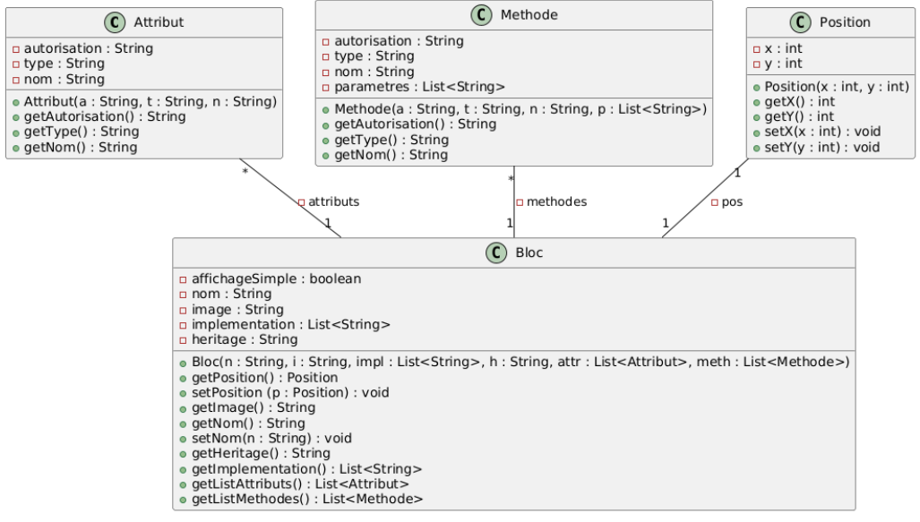
Analyse
Fonctionnalités de l’étude préalable
Introspection du code Java
Génération automatique des diagrammes de classe
Modification des diagrammes
Exportation des diagrammes
Modifier l’affichage des classes
Déplacer un diagramme de classe

Slide 5
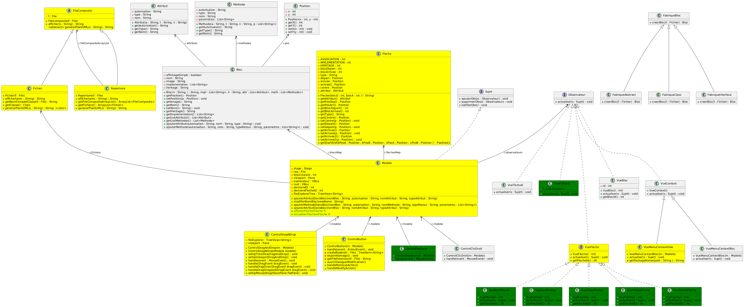
Diagramme de classe final

Slide 6
Diagramme de classe final

Slide 7
Diagramme de classe final

Slide 8
Diagramme de classe final

Slide 9
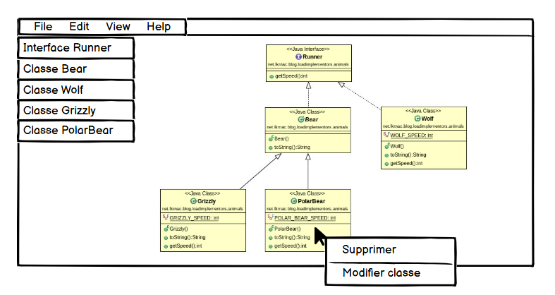
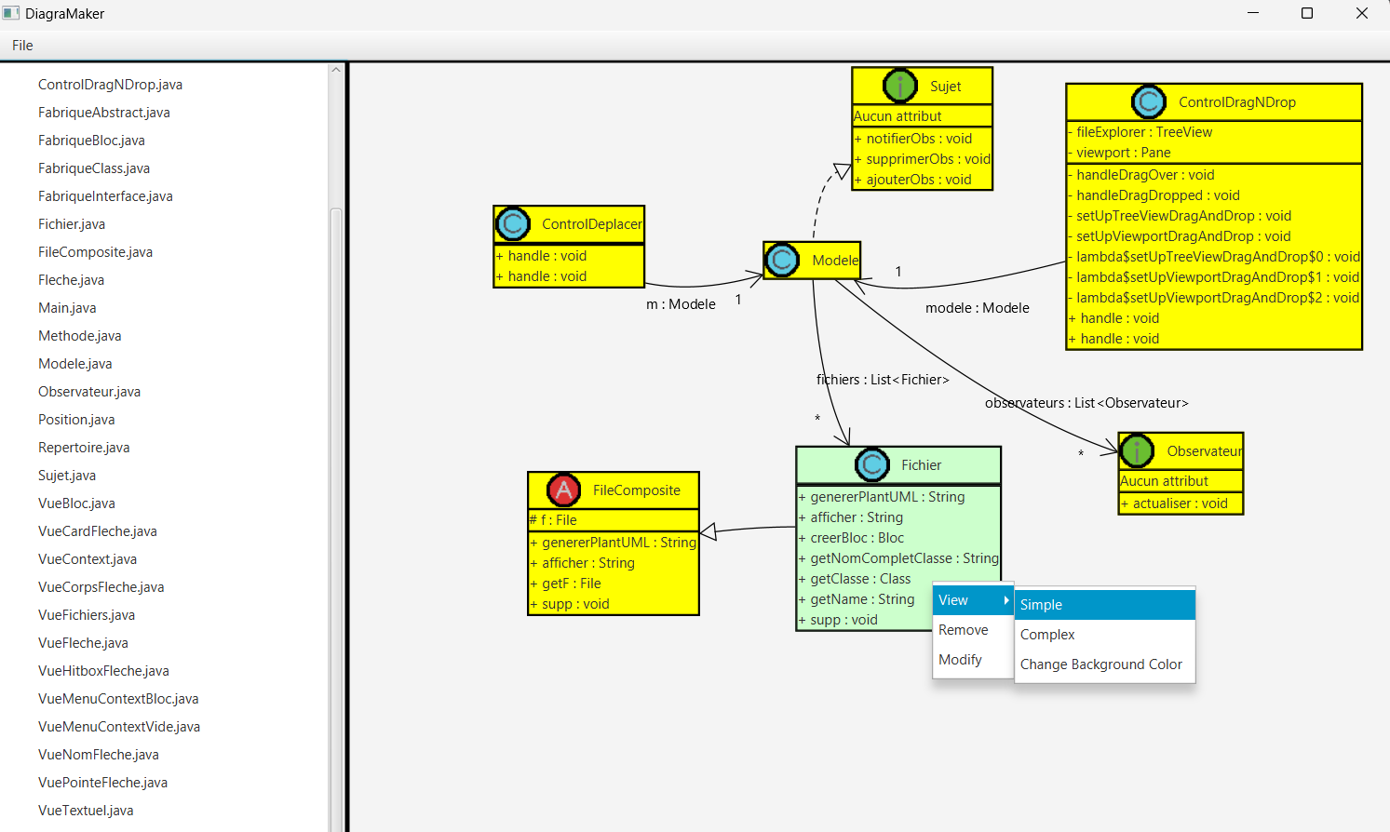
Analyse → l’application finale

Slide 10
Les fonctionnalités
Implémentation du MVC
Introspection textuelle
Modification de l’affichage des classes
Exportation en image et en Plantuml
Drag and Drop
Création de classes via l’interface utilisateur
Changer la couleur du bloc

Slide 11
Itération 1
Implémentation des patrons MVC et Fabrique
Implémentation du squelette de chaque classe et de leur test
Implémentation de l’interface graphique avec l’apparition de menu contextuels

Slide 12
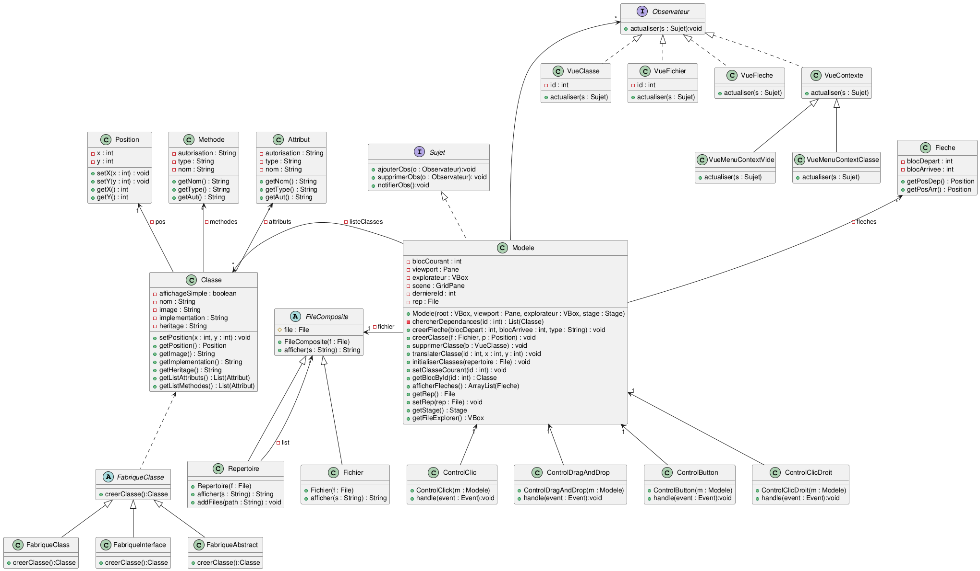

Slide 13
Itération 2
Manech
  Implémentation de la vue Textuelle
  Implémentation de la classe Fichier +importation du patron Composite
Mathieu
  Ajouter bloc
  Implémentation d’un bouton de suppression d’un bloc
Emma
  Exportation en image
Antoine
  Implémentation du treeview

Slide 14
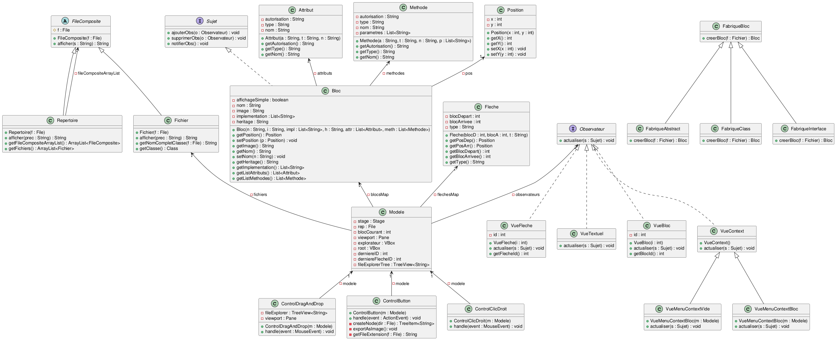

Slide 15
Itération 3
Manech
  Génération Plantuml
Mathieu
  Implémentation des flèches
Emma
  Modifier Bloc
Antoine
  Implémentation du Drag and Drop

Slide 16
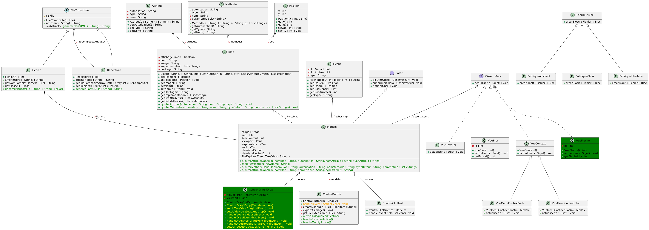

Slide 17
Itération 4
Manech
  Visualisation des classes sur l’interface (petite image et sous forme de bloc)
Mathieu
  Affichage des différentes flèches
Emma
  Vue simple/Vue complexe des classes en globalité et individuellement
Antoine
  Création de classes via l’interface utilisateur

Slide 18
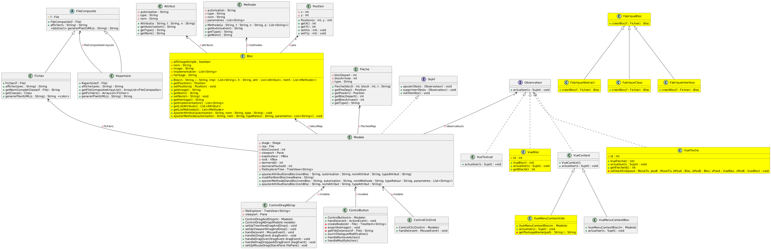

Slide 19
Itération 5
Manech
  Importation d’un projet depuis n’importe quel répertoire
Mathieu
  Affichage des courbes des flèches et des cardinalités
Emma
  Changement de couleur
Antoine
  Bouton de suppression de toutes les classes

Slide 20
Diagramme de classe final

Slide 21
Notre fierté

Slide 22
Manech : Importation d'un projet depuis n'importe quel répertoire sur la machine
Récupération des fichiers
Suppression du dossier projClass s'il existe
Compilation des fichiers
Enregistrement des fichiers compiler dans un dossier projClass
Chargement des class avec ClassLoader afin de pouvoir les lires

Slide 23

Mathieu : Calcul de la position des flèches

Slide 24
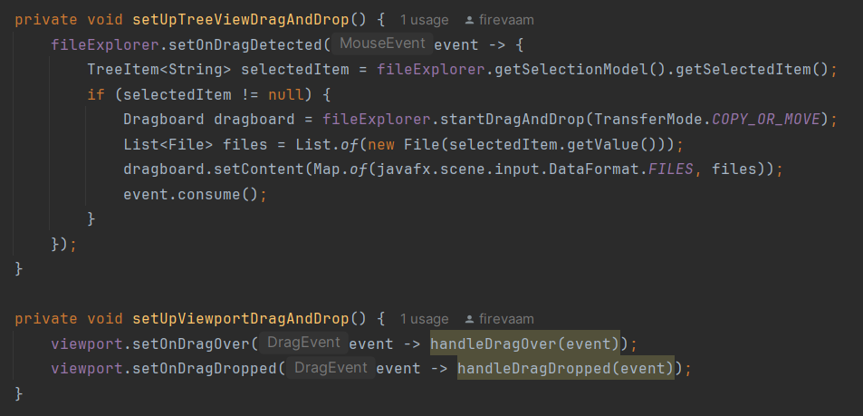
Antoine : Drag and Drop

Slide 25
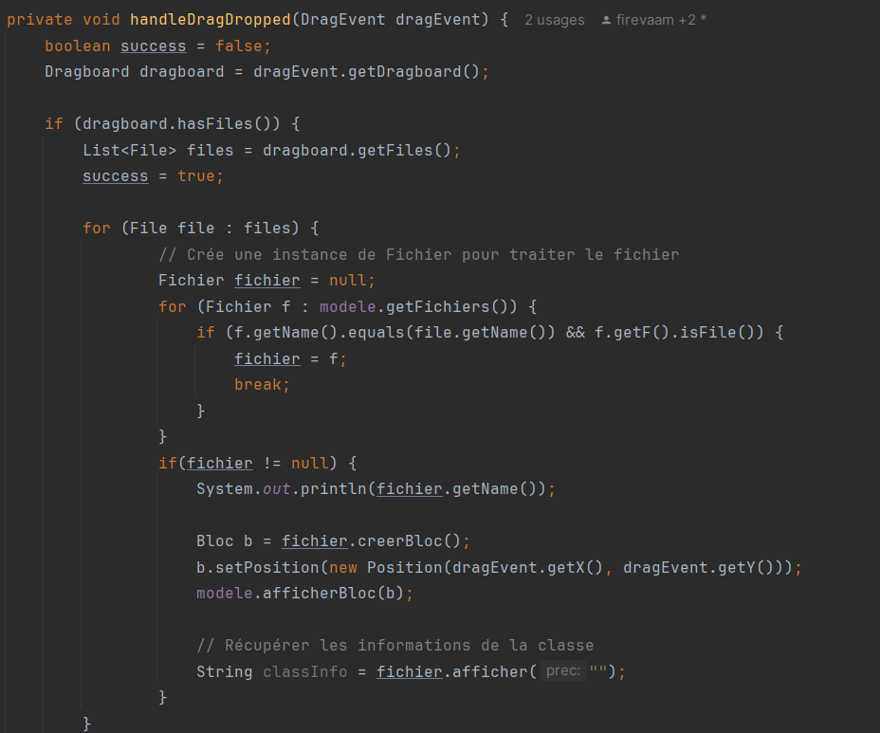
Antoine : Drag and Drop

Slide 26
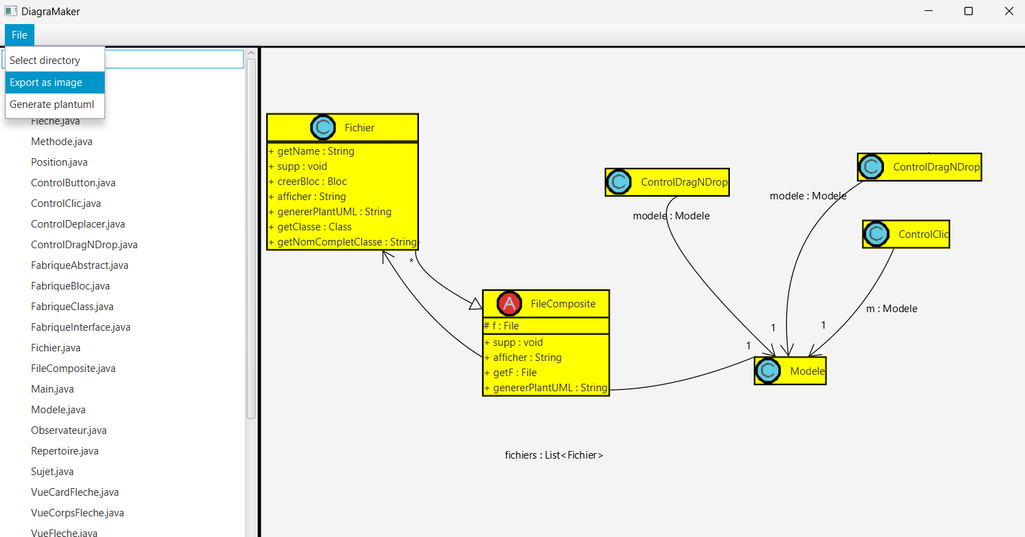
Emma : exportation en Image

Slide 27
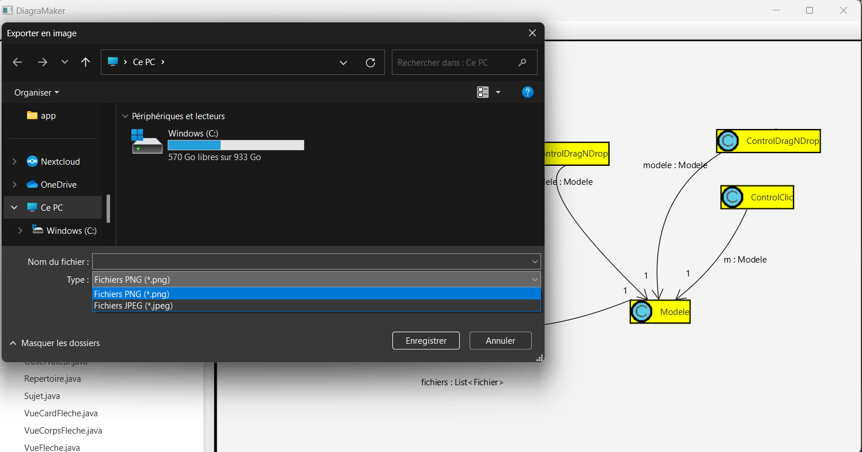
Emma : exportation en Image

Slide 28
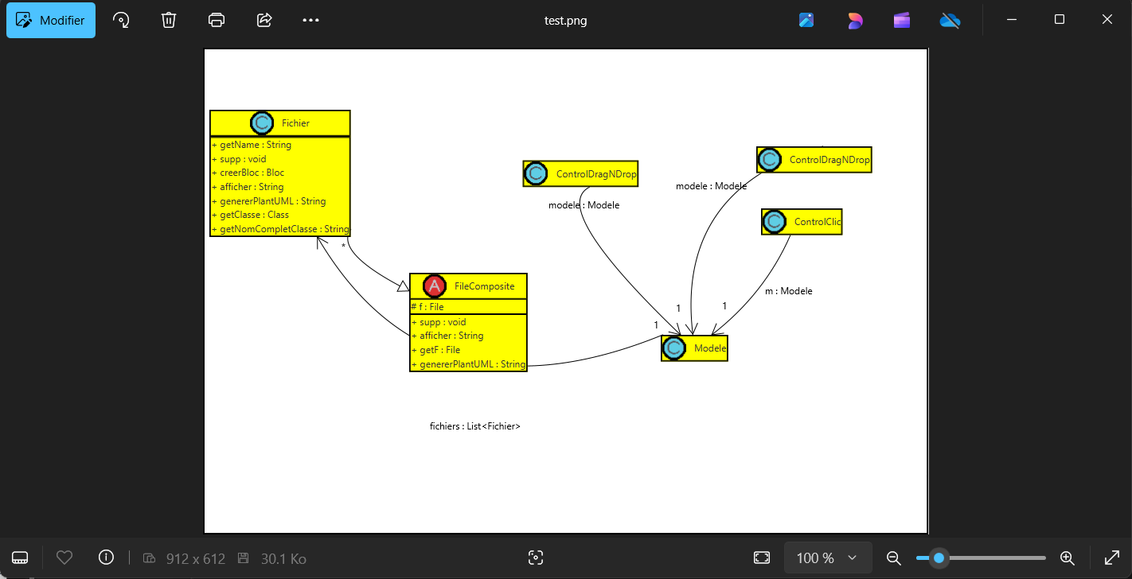

Emma : exportation en Image

Slide 29
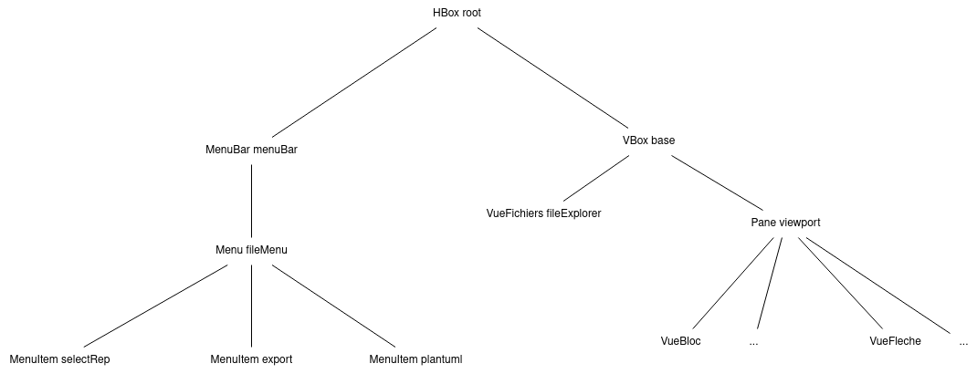
Derrière l’application : le graphe de scène

Slide 30
Derrière l’application : les patrons
Patron MVC → pour l’affichage et l’interaction avec l’affichage
Patron Fabrique → pour la gestion de tous les types de blocs (classe, interface)
Patron Composite → pour l’introspection pour générer le vue textuelle

Slide 31
Fonction de création d'un squelette de classe depuis le logiciel:
Il faut d'abord se placer à l'endroit ou se trouve votre projet java (plus précisément là où vous voulez que le fichier se créé)
Pour éviter les erreurs :
-mettre des types primitifs ou des classes déjà existant pour les attributs
-mettre des virgules entre chaque attributs et chaque méthodes
-respecter l'ordre d'écriture suivant pour les méthodes sans oublier les espaces(il n'y a pas d'espace entre le nom de la méthode et les paramètres :
[modificateur d'accès] [type retourné par la méthode] [nom de la méthode]([paramètre de la méthode])
-les paramètres doivent être séparé par des virgules et sont entourés par des parenthèses et ils ont la syntaxe suivante : [type] [nom]
Exemple d'écriture d'attributs : int ok,String nom
Exemple d'écriture de méthodes : public void setNom(String n,int age), public String getNom()
Si jamais ces consignes ne sont pas respectées, le fichier risque de ne pas compiler, il n'apparaîtra donc pas sur la vue des fichiers et ne sera donc pas utilisable sur le diagramme.
Néanmoins le fichier sera quand même créé dans le répertoire de votre projet.
Il est impossible d'ouvrir un projet java si l'un des fichiers java ne compile pas.

